Slide 1

5
4
5
مراجعة
الدرس 20
الدرس 19
الدرس 18
الدرس 17

Slide 2






أيقونات توجيهية
توجيهات الأستاذ(ة)
تعيين تلميذ للإجابة
المرور بين الصفوف
عرض فيديو
المرور للشريحة الموالية بعد عرض الفيديو
العمل في ثنائيات

Slide 3

برمجة الأسبوع الخامس
(ة)خاص بالأستاذ
الدرس 18
الدرس 17
رسم الزوايا
قياس الزوايا
الدرس 19
الدرس 20
الدرس 1
تقدير قياس الزوايا
حل المسائل
فصل الملايين: قراءة وكتابة
مراجعة
مراجعة وتثبيت دروس الأسبوع

Slide 4
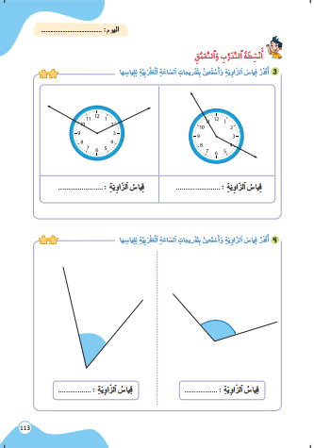
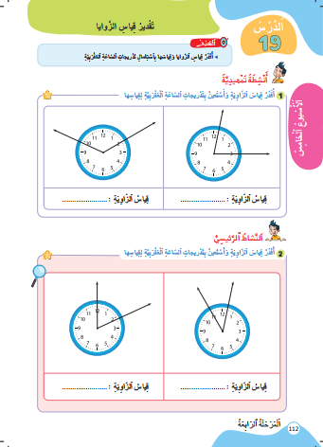
درس اليوم
(ة)خاص بالأستاذ
تقدير قياس الزوايا

Slide 5

(ة)خاص بالأستاذ
مراحل الدرس
افتتاح الدرس
1
نمذجة
2
ممارسة موجهة
3
ممارسة مستقلة
4
اختتام الدرس
5

Slide 6
(ة)خاص بالأستاذ
عند نهاية الدرس
على الأقل 80% من المتعلمين سيكونون قادرين على:
تقدير قياس الزوايا

Slide 7




مرحباً سنتابع درسا جديدا

Slide 8

(ة)خاص بالأستاذ
افتتاح الدرس
1
تصحيح الواجبات المنزلية
الحساب الذهني

Slide 9

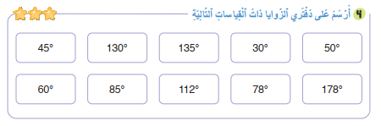
1
افتحوا دفاتركم. سأراقب إنجازاتكم. لديكم دقيقة واحدة

Slide 10

(ة)خاص بالأستاذ

Slide 11

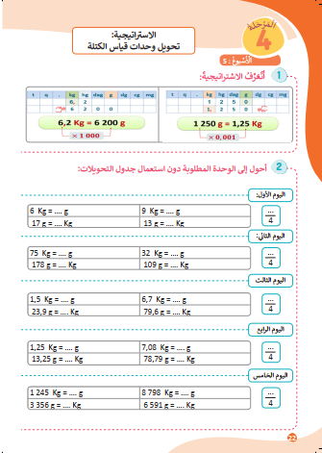
سنبدأ بالحساب الذهني. خذوا كراسات الحساب الذهني الصفحة 22.

Slide 12

عرض فيديو الحساب الذهني

Slide 13

صححوا
1 500
6 700
0,0239
0,0796

Slide 14
(ة)خاص بالأستاذ
نمذجة
2
أقدر قياس الزوايا

Slide 15


الآن أتعرف كيف أقدر قياس الزوايا

Slide 16
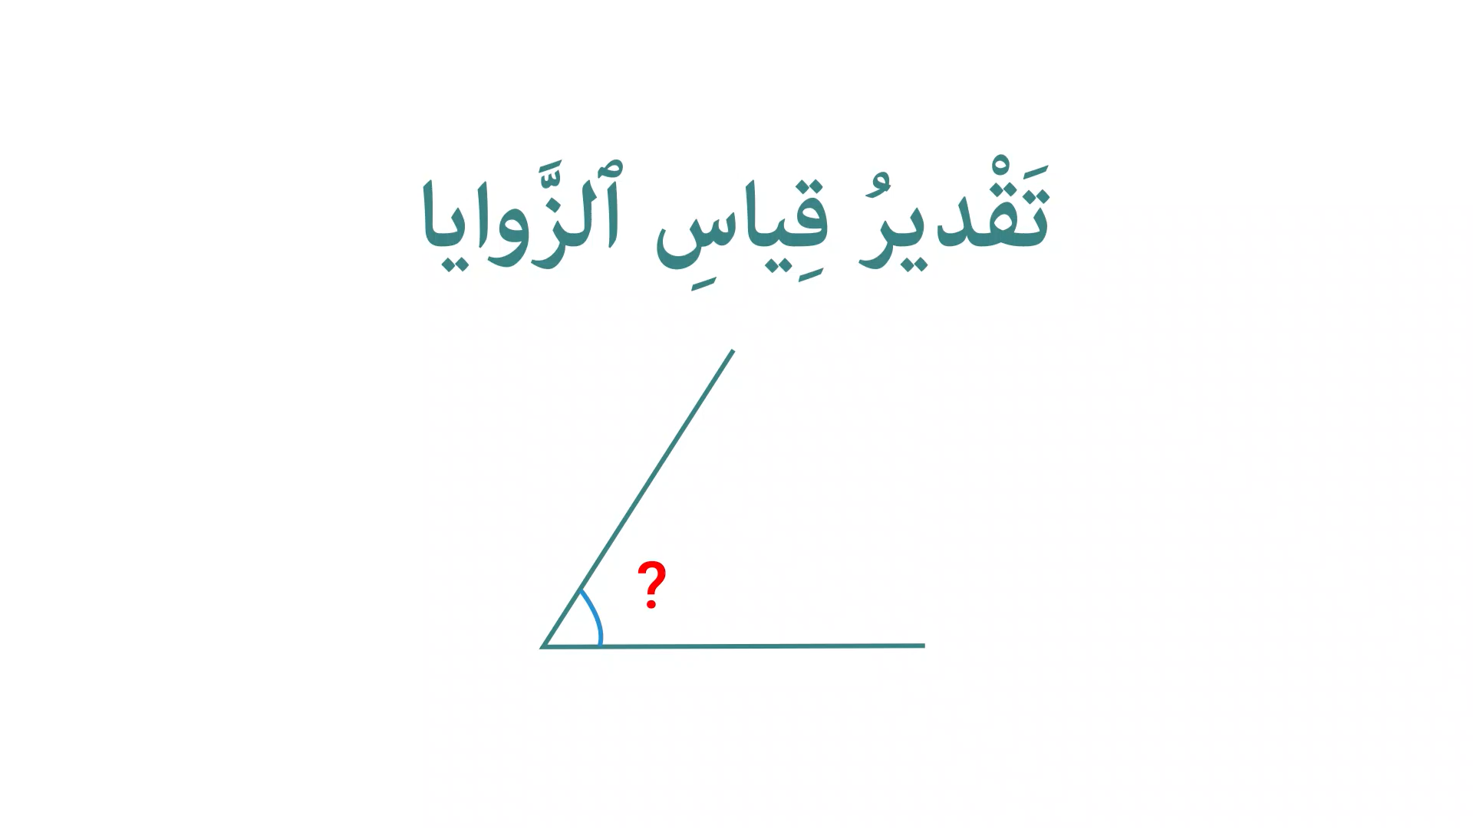
عرض فيديو النمذجة

Slide 17

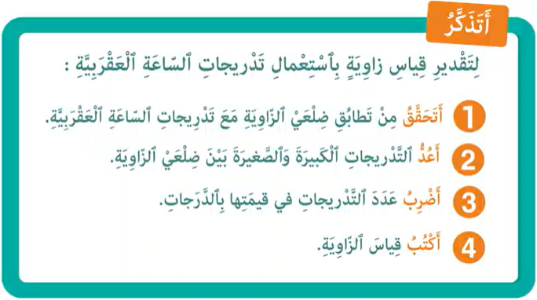
من يذكرنا بما تعلمناه؟

Slide 18
(ة)خاص بالأستاذ
الممارسة الموجهة 1
ممارسة موجهة
3
3
3
النشاط 1
النشاط 2
النشاط 3

Slide 19

خذوا الألواح.

Slide 20
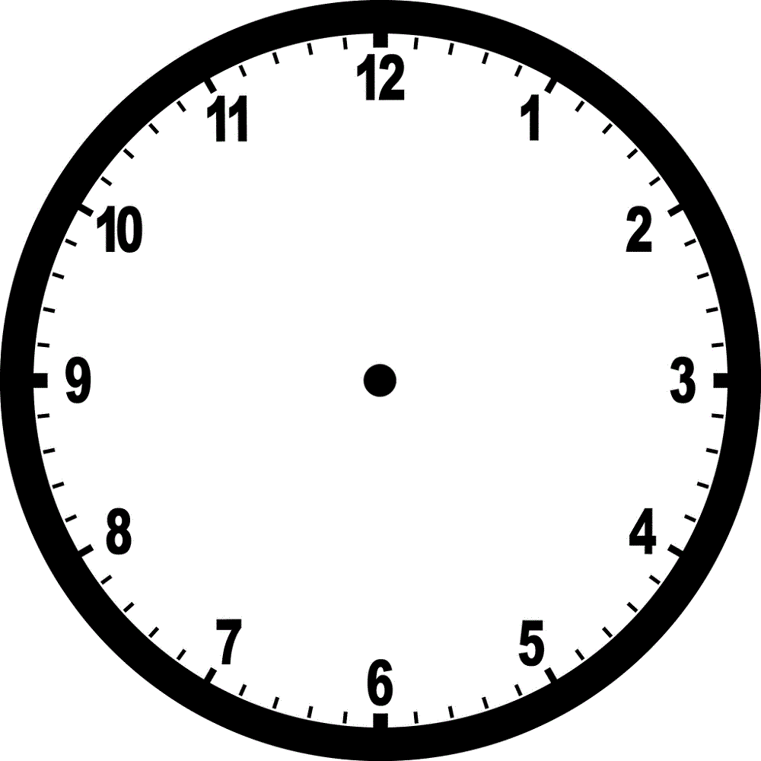
لتقدير قياس الزاوية، ماذا نفعل في الخطوة الأولى؟
أكتب
4
أضرب
3
أعد
2
أتحقق
1
A
O
B

Slide 21
نتحقق من كون ضلعي الزاوية متطابقان مع تدريجات الساعة العقربية
أكتب
4
أضرب
3
أعد
2
أتحقق
1
A
O
B

Slide 22
على الألواح اكتبوا رقم التدريجة المتطابقة مع الضلع [OB)
أكتب
4
أضرب
3
أعد
2
أتحقق
1
A
O
B

Slide 23
ارفعوا الألواح.

Slide 24
نصحح
أكتب
4
أضرب
3
أعد
2
أتحقق
1
الضلع [OB) متطابق مع التدريجة الكبيرة 3
A
O
B

Slide 25
على الألواح اكتبوا رقم التدريجة المتطابقة مع الضلع [OA)
أكتب
4
أضرب
3
أعد
2
أتحقق
1
A
O
B

Slide 26
ارفعوا الألواح.

Slide 27
نصحح
أكتب
4
أضرب
3
أعد
2
أتحقق
1
الضلع [OA) متطابق مع التدريجة الكبيرة 10
A
O
B

Slide 28
ماذا نفعل في الخطوة الثانية؟
أكتب
4
أضرب
3
أعد
2
أتحقق
1
A
O
B

Slide 29
نعد التدريجات الكبيرة والصغيرة بين ضلعي الزاوية
أكتب
4
أضرب
3
أعد
2
أتحقق
1
A
O
B

Slide 30
على الألواح، اكتبوا عدد التدريجات الكبيرة والصغيرة بين ضلعي الزاوية
أكتب
4
أضرب
3
أعد
2
أتحقق
1
A
O
B

Slide 31
ارفعوا الألواح.

Slide 32



نصحح
أكتب
4
أضرب
3
أعد
2
أتحقق
1
عدد التدريجات الكبيرة 5
عدد التدريجات الصغيرة المتبقية 0
A
O
B

Slide 33
ماذا نفعل في الخطوة الثالثة؟
أكتب
4
أضرب
3
أعد
2
أتحقق
1
عدد التدريجات الكبيرة 5
عدد التدريجات الصغيرة المتبقية 0
A
O
B

Slide 34
على الألواح، اكتبوا قياس التدريجات الكبيرة
أكتب
4
أضرب
3
أعد
2
أتحقق
1
عدد التدريجات الكبيرة 5
عدد التدريجات الصغيرة المتبقية 0
A
O
B

Slide 35
ارفعوا الألواح

Slide 36
نصحح. من يشرح لنا كيف توصل للجواب الصحيح؟
أكتب
4
أضرب
3
أعد
2
أتحقق
1
عدد التدريجات الكبيرة 5
عدد التدريجات الصغيرة المتبقية 0
A
5 × 30° = 150°
O
B

Slide 37
ماذا نفعل في الخطوة الرابعة؟
أكتب
4
أضرب
3
أعد
2
أتحقق
1
عدد التدريجات الكبيرة 5
عدد التدريجات الصغيرة المتبقية 0
A
5 × 30° = 150°
O
B

Slide 38
على الألواح. اكتبوا قياس الزاوية
أكتب
4
أضرب
3
أعد
2
أتحقق
1
عدد التدريجات الكبيرة 5
عدد التدريجات الصغيرة المتبقية 0
A
5 × 30° = 150°
O
B

Slide 39
ارفعوا الألواح

Slide 40

نصحح.
أكتب
4
أضرب
3
أعد
2
أتحقق
1
عدد التدريجات الكبيرة 5
عدد التدريجات الصغيرة المتبقية 0
A
5 × 30° = 150°
150°
O
B

Slide 41
من يقوم إلى السبورة ليتحقق من قياس الزاوية باستعمال المنقلة
أكتب
4
أضرب
3
أعد
2
أتحقق
1
A
150°
O
B

Slide 42
(ة)خاص بالأستاذ
الممارسة الموجهة 1
ممارسة موجهة
3
3
3
النشاط 1
النشاط 2
النشاط 3

Slide 43
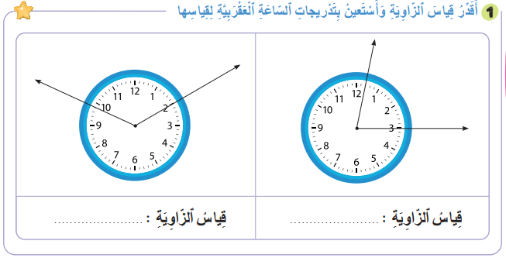
خذوا الكراسات الصفحة 112، واكتبوا على الألواح قياس الزاوية داخل الإطار

Slide 44
ارفعوا الألواح

Slide 45
نصحح
(2 × 30) + (3 × 6) =78°

Slide 46
(ة)خاص بالأستاذ
الممارسة الموجهة 1
ممارسة موجهة
3
3
3
النشاط 1
النشاط 2
النشاط 3

Slide 47

خذوا الصفحة 112، النشاط 2

Slide 48
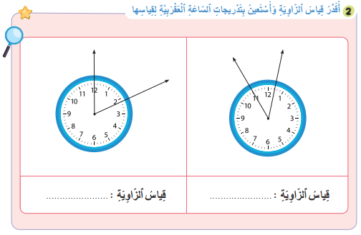
لديكم دقيقتان للإنجاز؛ سأمر بين الصفوف لمساعدتكم؛
2

Slide 49
الآن؛ ستشتغلون في ثنائيات
كل واحد يقارن إنجازه مع إنجاز زميله. تأكدوا أنكم اتبعتم الخطوات بشكل سليم.

Slide 50
صححوا . الإجابات القريبة من الجواب بدرجة أو درجتين مقبولة
(2 × 30) + (1 × 6) = 66°
(1 × 30) + (2 × 6) = 42°

Slide 51
(ة)خاص بالأستاذ
ممارسة مستقلة
4
أنجز بمفردي

Slide 52
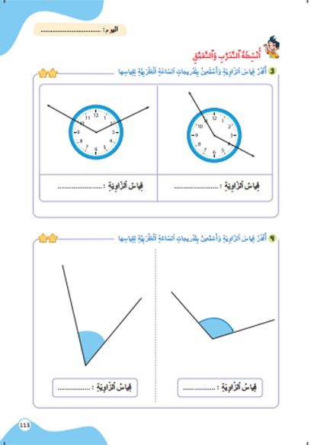
على الصفحة 113 أنجزوا النشاط 3. لديكم 5 دقائق
سأمر بين الصفوف لأقدم المساعدة إليكم وأدون ملاحظاتي في كراساتكم
5

Slide 53
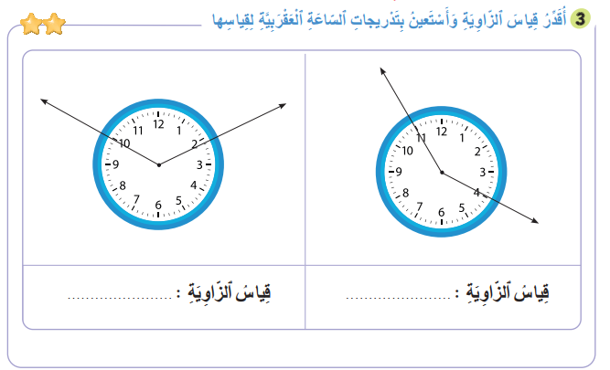
صححوا على كراساتكم
(4 × 30) + (1 × 6) = 126°
(5 × 30) + (0 × 6) = 150°

Slide 54
انتبهوا جيدا! في المنزل، ستنجزون الأنشطة المتبقية على كراساتكم :
في الحصة القادمة سأختار أحدكم لتصحيح النشاط.

Slide 55
إلى اللقاء. في الحصة القادمة، سنقوم بتصحيح الأنشطة المنجزة في المنزل.

Slide 56


بناء على إنجازات المتعلمين خلال الممارسة المستقلة

